Slide 1
Projekt aplikacji mobilnej umożliwiającej umieszczenie wirtualnej grafiki w rzeczywistym położeniu
Michał Aniserowicz
Warszawa, 25.04.2014

Slide 2
Agenda
Opis aplikacji
Odczytywanie pozycji telefonu
Odczytywanie orientacji telefonu
Rozpoznawanie obrazu
Wyświetlanie obrazu
Podsumowanie

Slide 3
Opis aplikacji
Aplikacja realizująca koncepcję rzeczywistości rozszerzonej, pozwalająca na wybranie i zapamiętanie tła, na którym wyświetlana będzie zdefiniowana przez użytkownika grafika.
Grafika ta jest modelem trójwymiarowym.
Po skierowniu kamery telefonu na wybrane tło, jest ono automatycznie rozpoznawane.
Platforma: Android.
Promotor: dr inż. Jakub Koperwas.

Slide 4
Przebieg działania aplikacji
Odczytanie pozycji telefonu
wstępny wybór możliwego tła.
Odczytanie orientacji telefonu.
Rozpoznanie tła
uwzględnienie informacji o orientacji telefonu.
Wyświetlenie grafiki
uwzględnienie informacji o orientacji telefonu.

Slide 5
Odczytywanie pozycji telefonu
API systemu Android umożliwia odczytywanie pozycji telefonu z trzech źródeł:
GPS,
wspomagany GPS,
odczyt pasywny.
Wyboru zródła odczytu (LocationProvider) dokonuje programista.
Wyboru - na podstawie kryteriów zdefiniowanych przez programistę - może również dokonać system. Kryteria:
wymagana dokładność odczytu,
zezwolenie na uzycie metody, która wiąże się z naliczeniem opłat przez operatora sieci.

Slide 6
Pozycja telefonu: GPS
Odczyt bezpośrednio z odbiornika GPS zamontowanego w urządzeniu.
Dokładność: kilka - kilkanaście metrów (najdokładniejszy sposób określania pozycji telefonu).
Ograniczenia:
do poprawnego działania wymaga otwartej przestrzeni,
przed uzyskaniem pierwszego odczytu, urządzenie musi nawiązać kontakt z kilkoma satelitami GPS, co moze potrwać nawet do kilku minut,
pobiera najwięcej energii sposród wszystkich zródeł.

Slide 7
Pozycja telefonu: wspomagany GPS
ang. Assisted GPS, AGPS
Oprócz odbiornika GPS, wykorzystuje sygnał sieci komórkowej.
Telefon otrzymuje od pobliskich stacji bazowych informacje na temat dostępnosci satelitów GPS oraz ich przybliżonych pozycji:
znaczne przyśpieszenie uzyskania pierwszego odczytu,
brak wymogu otwartej przestrzeni.
Dokładność: kilkadziesiąt metrów.
Pobiera mniej energii niż „czysty” GPS.

Slide 8
Pozycja telefonu: odcztyt pasywny
Nie korzysta z odbiornika GPS.
Polega na porównaniu siły sygnału odbieranego przez urządzenie od pobliskich stacji bazowych.
Pozwala to wyznaczyć przybliżoną pozycję urządzenia.
Dodatkowym zródłem informacji jest siła sygnału pochodzącego od sieci Wi-Fi wykrywanych przez urządzenie.
Dokładność: kilkadziesiąt – kilkaset metrów.
Pobiera najmniej energii spośród wszystkich źródeł.

Slide 9
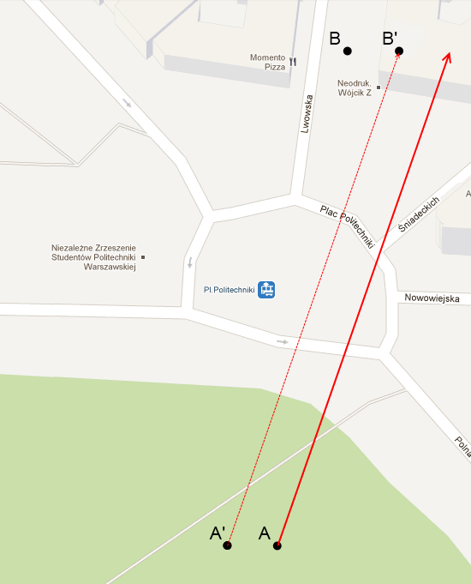
Pozycja telefonu: znaczenie błędu
Błąd pomiarów pozycji urządzeń
A, B – rzeczywiste położenia telefonów.
A’, B’ – wyniki odczytów.
Błąd: ok. 10 m.

Slide 10
Pozycja telefonu: wysokość
Podczas odczytywania pozycji telefonu, problemem jest określenie wyskości (n.p.m.), na jakiej znajduje się urządzenie.
GPS dostarcza informacji o wyskości, ale jest ona bardzo niedokładna (błąd rzędu 500 m).
Utrudnia to zapewnienie poprawnego działania aplikacji w wielopiętrowym budynku.
Dokładność odczytu wysokości poprawia barometr zamontowany w niektórych modelach telefonów.

Slide 11
Odczytywanie orientacji telefonu
Orientację telefonu można pobrać z dwóch źródeł:
odczyty żyroskopu,
odczyty akcelerometru i magnetometru.

Slide 12
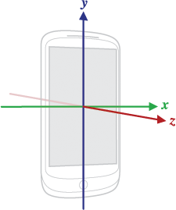
Orientacja telefonu: żyroskop
Odczytuje położenie kątowe urządzenia.
Zorientowanie osi

Slide 13
Orientacja telefonu: akcelerometr
Dostarcza informacji o przyśpieszeniach działających na telefon.
Na podstawie informacji o tym, w jakim stopniu siła grawitacji działa na poszczególnych osiach, można wnioskowac o nachyleniu telefonu.
Odczyty dokonywane podczas ruchu urządzenia obarczone są błędem.

Slide 14
Orientacja telefonu: magnetometr
Odczytuje wartości pola magnetycznego otaczającego urządzenie - na ich podstawie można określic, w którą stronę świata jest ono zwrócone.
Z uwagi na wpływ pola generowanego przez podzespoły telefonu, odczyty nie mają szansy być w pełni dokładne.

Slide 15
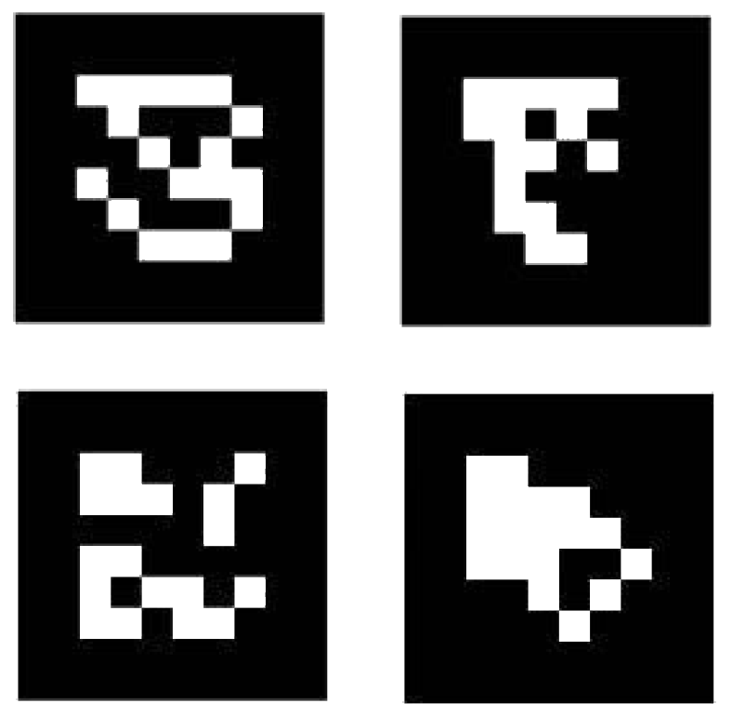
Rozpoznawanie obrazu
W celu rozpoznania wybranego tła, należy użyć kamery, w którą wyposarzony jest telefon.
Tło może być „naturalne” (np. studzienka kanalizacyjna) lub sztuczne (znacznik).
Przetwarzanie obrazu zostało omówione na poprzednim semunarium.
Przykłady znaczników

Slide 16
Wyświetlenie obrazu zastępczego
Do renderowania grafiki trójwymiarowej Android wykorzystuje biblioteki OpenGL ES (OpenGL for Embedded Systems).
Wspierane są dwa standardy:
OpenGL ES 1.X,
OpenGL ES 2.X.

Slide 17
OpenGL ES 1.X
Wykorzystuje potok ustalony (ang. fixed pipeline).
Oznacza to, że transformacje oraz obliczenia koloru wierzchołków wykonywane w celu imitacji cieniowania i oświetlenia wykonywane są przez kartę graficzną w sposób narzucony z góry.
Utrudnia to lub uniemożliwia uzyskanie wielu zaawansowanych efektów graficznych.

Slide 18
OpenGL ES 2.X
Wykorzystuje potok programowalny (ang. programmable pipeline).
Pozwala na pisanie krótkich programów („shaderów”) w języku GLSL (OpenGL Shading Language), które definiują sposób wykonywania obliczeń na wierzchołkach.
Umożliwia to uzyskiwanie zaawansowanych efektów graficznych.
Wada: kod źródłowy shaderów podawany w postaci zmiennych napisowych (String) – jego poprawność nie jest sprawdzana przez kompilator.

Slide 19
Definicja modelu
Model trójwymiarowy składa się z trójkątnych ścian.
Na definicję modelu składają się:
tablica współrzędnych wierzchołków obiektu,
tablica kolorów wierzchołków obiektu (r, g, b, a).

Slide 20
Obrót modelu
Przed wyświetleniem modelu, należy obrócić go odpowiednio do orientacji telefonu i położenia tła.
Znając orientację telefonu, można użyć API systemu (SensorManager.getRotationMatrix()) do konwersji współrzędnych z układu współrzędnych telefonu do układu współrzędnych otoczenia i uzyskania odpowiedniej macierzy obrotów modelu.
Uzyskaną macierz należy przekazać bibliotece OpenGL przed każdorazowym odświeżeniem ekranu.

Slide 21
Uwzględnienie trybu wyświetlania
Wyświetlając model, należy także uwzględnić aktualnie stosowany przez telefon tryb wyświetlania obrazu.
Podstawowe tryby wyświetlania:
Portait mode (domyślny) - używany, gdy telefon znajduje się w pozycji pionowej
Landscape mode - używany w pozycji poziomej.
Aktualny tryb wyświetlania można uzyskać wywołując metodę getRotation() klasy Display.
Dla trybu innego niż Portrait, macierz obrotów modelu należy skorygować, zamieniając miejscami dwie osie.
W celu korekcji macierzy, należy użyć metody remapCoordinateSystem() klasy SensorManager.

Slide 22
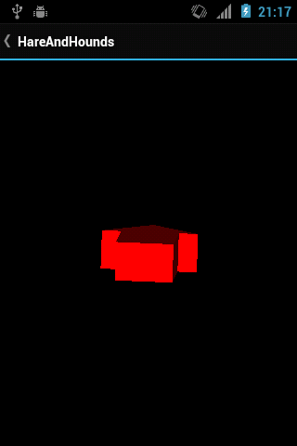
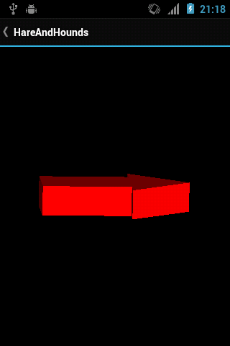
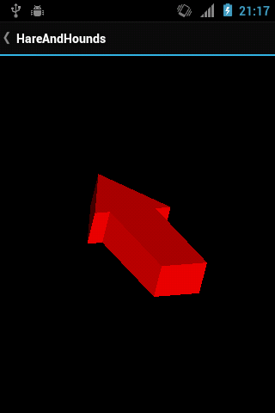
Przykłady obrotów
Przykładowy model poddany obrotom
Telefon trzymany pionowo, skierowany na północ.
Telefon trzymany pionowo, skierowany na zachód.
Telefon skierowany lekko w dół i na prawo od północy.

Slide 23
Podsumowanie
Realizacja koncepcji rzeczywistości rozszerzonej wymaga wykorzystania wielu sensorów zamontowanych w telefonie (GPS, żyroskop, akcelerometr, magnetometr, kamera).
Główne problemy tego typu aplikacji to niedokładność odczytów sensorów i ich zapotrzebowanie na energię.
Klasa SensorManager ma ewidentnie zbyt wiele odpowiedzialności.

Slide 24
Dziękuję za uwagę

